Slide 1

Il cammino del GOM nel 2025
Una nuova narrazione della Sanità calabrese
Dott.ssa Tiziana Frittelli
Commissario Straordinario
Grande Ospedale Metropolitano “Bianchi-Melacrino-Morelli” di Reggio Calabria

Slide 2
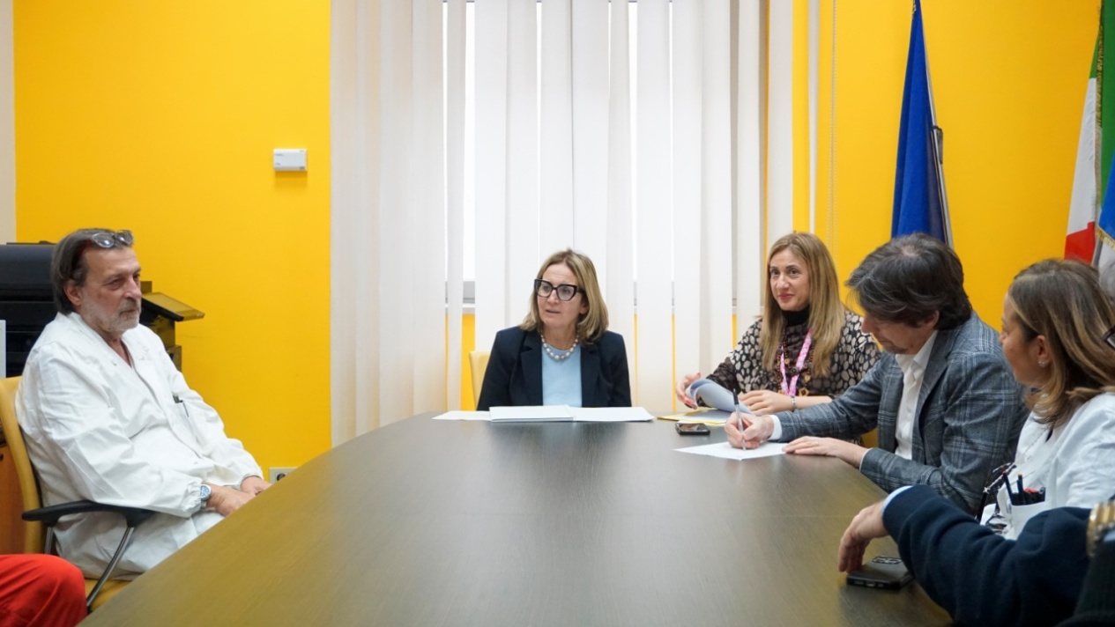
Leadership condivisa
Collegio di Direzione
12 incontri nel corso dei quali sono stati affrontati i seguenti temi:
La definizione e il monitoraggio degli obiettivi di mandato della Direzione Generale
la revisione dell’assetto organizzativo e la razionalizzazione dei processi assistenziali
l’implementazione di progetti di miglioramento della sicurezza e della qualità delle cure
la promozione della formazione continua e dell’integrazione multidisciplinare
Le proposte e le osservazioni del Collegio hanno contribuito alla definizione delle linee operative aziendali, rafforzando il modello di governance partecipata e la coerenza tra indirizzo strategico e attività cliniche
Organizzazioni sindacali
9 incontri
(3 dirigenza e 6 comparto)

Slide 3
Il sistema degli incarichi di Comparto
Attualmente in Azienda sono presenti soltanto 19 ex caposala insieme a diversi facenti funzione totalmente dipendenti dal Responsabile Medico.
Nel corso del mese di settembre sono stati banditi avvisi per 54 incarichi di funzione organizzativa e 13 incarichi di funzione professionale, con l’obiettivo di:
avviare una dinamica gerarchica interna alle professioni per costruire una governance di supporto ai clinici adeguata alle necessita assistenziali;
assegnare un numero di incarichi commisurati alle esigenze organizzative;
assegnare incarichi professionali progettati in una logica di processo trasversale.
Con l’affidamento degli incarichi l’Azienda recupera un gap organizzativo rispetto alle altre realtà ospedaliere italiane, nell’ottica di una migliore Governance della presa in carico del Paziente.
Concertazione dei Differenziali Economici Professionali (DEP) per il triennio 2024/2026, al fine di assicurare un avanzamento economico alla maggioranza dei lavoratori.

Slide 4
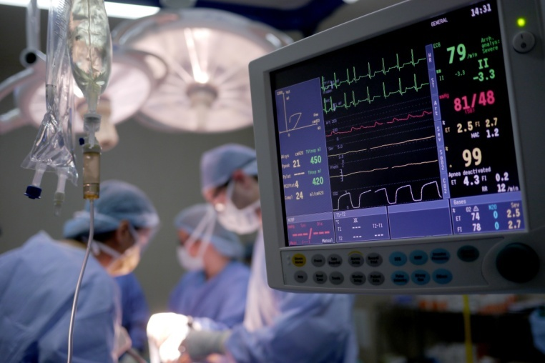
Monitoraggi sull’attività
Report mensili su:
attività di ricovero,
attività ambulatoriale,
attività di day hospital,
attività di Pronto Soccorso.
Monitoraggio Programma Nazionale Esiti (PNE) e formazione
Monitoraggio AGENAS sulle aziende ospedaliere pubbliche
Monitoraggio obiettivi di budget
RISULTATI:
Efficientamento del sistema,
Miglioramento dei principali indicatori di performance (tasso di occupazione, posti letto, peso medio DRG, percentuale DRG chirurgici, degenza preoperatoria),
Miglioramento dei tempi di attesa per classi di priorità.

Slide 5

Appropriatezza ed efficienza nell’utilizzo delle risorse
RISORSE UMANE
RUOLO GIURIDICO | PROFILO | Presenti al 30/09/2024 | Presenti al 30/09/2025 | Delta 2025/2024
RUOLO AMMINISTRATIVO | DIRIGENTE | 4 | 3 | -1
 | COMPARTO | 91 | 89 | -2
RUOLO PROFESSIONALE | DIRIGENTE | 3 | 3 | 0
 | COMPARTO | 2 | 1 | -1
RUOLO SANITARIO | DIRIGENTE | 442 | 443 | 1
 | COMPARTO | 1.005 | 984 | -21
RUOLO SOCIOSANITARIO | COMPARTO | 218 | 262 | 44
RUOLO TECNICO | COMPARTO | 28 | 24 | -4
TOTALI |  | 1.793 | 1.809 | 16

Slide 6
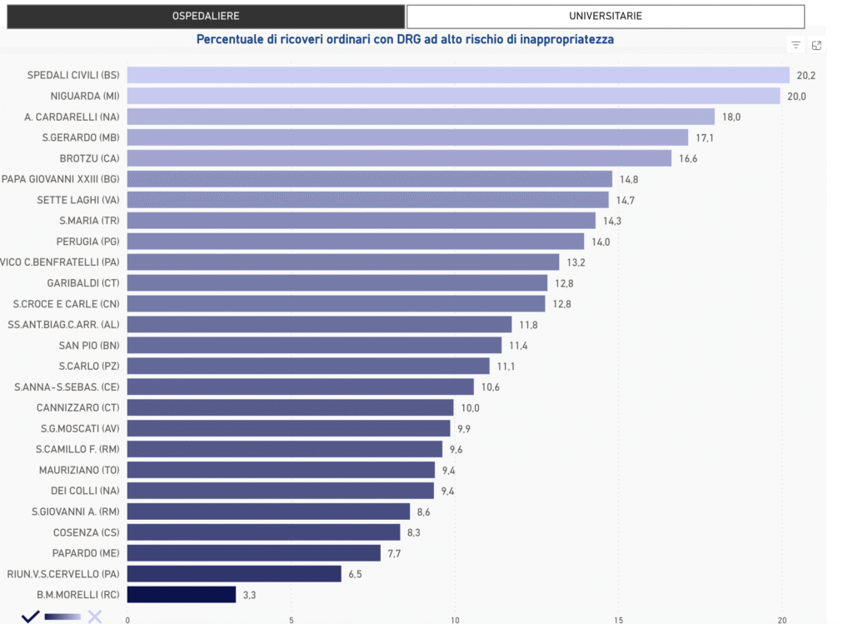
Ricoveri ad alto rischio di inappropriatezza
Il G.O.M. di Reggio Calabria è l’Azienda Ospedaliera più virtuosa.
I dati pubblicati recentemente dall’Agenzia Nazionale per i Servizi Sanitari Regionali (AGENAS) sulla percentuale di ricoveri ordinari con “DRG ad alto rischio di inappropriatezza” delineano un quadro molto sfaccettato a livello nazionale.
Il G.O.M. di Reggio Calabria si attesta come l’Azienda Ospedaliera con il più basso tasso di “ricoveri a rischio di inappropriatezza”.

Slide 7
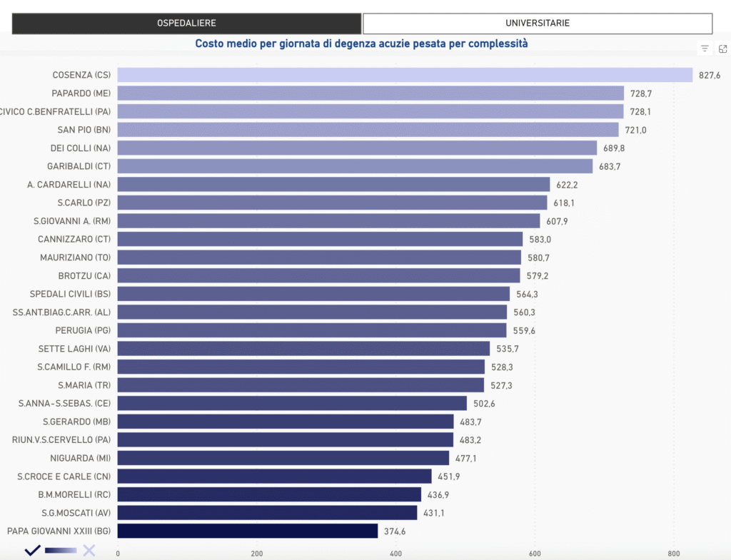
Costi operativi per giornata di degenza
I dati pubblicati da Agenas relativamente ai costi medi per giornata di degenza in regime di acuzie, evidenziano differenze molto marcate tra le Aziende Ospedaliere ed Universitarie italiane.
Un valore elevato dell’indicatore viene valutato negativamente, in quanto rappresenta maggiori costi operativi connessi ad ogni giornata di degenza per acuti pesata per la complessità media della casistica trattata.
Come si rileva dal grafico, le strutture del Sud tendono a collocarsi tra le più costose, con alcune eccezioni...
Verso il basso del grafico troviamo il G.O.M. di Reggio Calabria che, con un costo medio di 436,9 euro per giornata di degenza, si posiziona tra le Aziende più virtuose a livello nazionale.

Slide 8

Nuovi servizi, nuove strumentazioni, nuova organizzazione

Slide 9
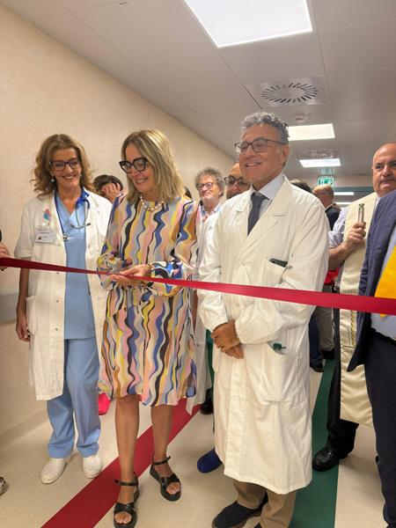
Sale operatorie di Ostetricia e Ginecologia
Le nuove sale operatorie situate all’interno del reparto di Ostetricia e Ginecologia, inaugurate in data 11 settembre, sono il frutto di un lavoro di équipe che consentirà di gestire in massima sicurezza le emergenze ostetriche e ginecologiche, nonché garantire un incremento degli standard di efficienza e sicurezza a garanzia dell’utenza.
Un momento atteso da anni che rappresenta una tappa storica per il G.O.M. e per la città di Reggio Calabria.

Slide 10
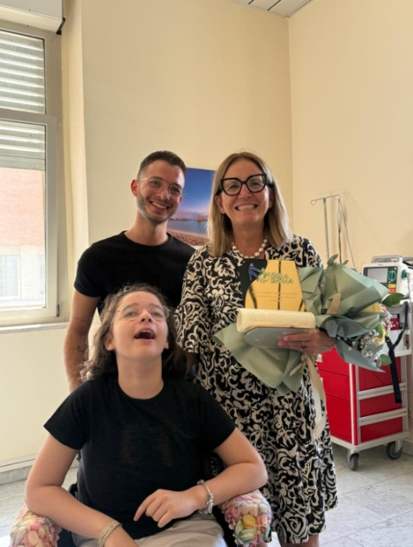
Progetto “Tobia-Dama”
nuovi percorsi per persone con disabilità
TOBIA (“Team Operativo Bisogni Individuali Assistenziali”) rappresenta un servizio che garantisce alle persone con disabilità cognitivo-comportamentale e/o neuromotoria un percorso diagnostico terapeutico ambulatoriale, di pronto soccorso e di ricovero dedicati.
Un team qualificato si fa carico del paziente dalla lavorazione della richiesta all’assistenza in ogni momento del percorso di cura, in un ambiente confortevole, accompagnato dal proprio caregiver.

Slide 11
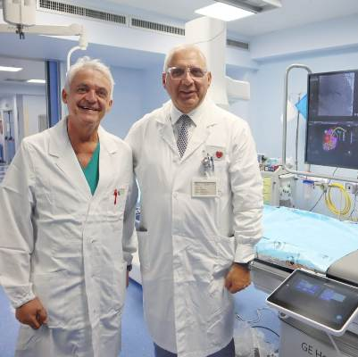
Nuovi angiografi per le sale di emodinamica
della U.O.C. Cardiologia e UTIC
Il Centro Cuore del G.O.M. completa la propria offerta sanitaria con 3 nuovi sistemi angiografici, che grazie alle potenzialità delle tecnologie di imaging, coadiuvate dalla I.A., garantiranno procedure più semplici ed efficienti.
Tali angiografi rappresentano i migliori strumenti che il mercato possa offrire, essi sono implementati da un Sistema Autoright di IA che aiuta nel processo di decision making.
Angiografi che permettono una modulazione in tempo reale dell’esposizione ed un accurato controllo delle dosi di radiazioni, garantiscono pertanto maggior sicurezza sia per il paziente che per l’operatore.

Slide 12

Attivazione Unità Farmaci Antiblastici (UFA)
Installata, presso il Presidio “Morelli”, in locali adiacenti alle U.O.C. C.T.M.O., Ematologia ed Oncologia Medica, la nuova struttura UFA afferente alla U.O.C. di Farmacia, deputata alla produzione e manipolazione dei farmaci chemioterapici.
L’Unità è dotata di un sistema robotico che consente una significativa contrazione dei tempi di attesa per l’erogazione delle terapie per i pazienti oncoematologici con elevati standard di sicurezza per il paziente.
Tale struttura opera, inoltre, in regime di convenzione con l’ASP, garantirà la manipolazione e produzione dei farmaci chemioterapici anche alle strutture oncologiche di tutta la provincia di Reggio Calabria.

Slide 13

Pre-ospedalizzazione centralizzata
La centralizzazione della pre-ospedalizzazione in luogo della pre-ospedalizzazione effettuata da ogni singola U.O. consente maggiore efficienza degli accertamenti propedeutici all’intervento chirurgico, nel rispetto delle classi di priorità definite dal Piano Nazionale di Gestione delle Liste di Attesa e dà maggiori garanzie in tema di trasparenza nella gestione delle stesse.
Sono stati richiamati 1.920 pazienti in lista di attesa dal 2024 e, di questi, circa 800 pazienti sono stati preparati per l’intervento.

Slide 14
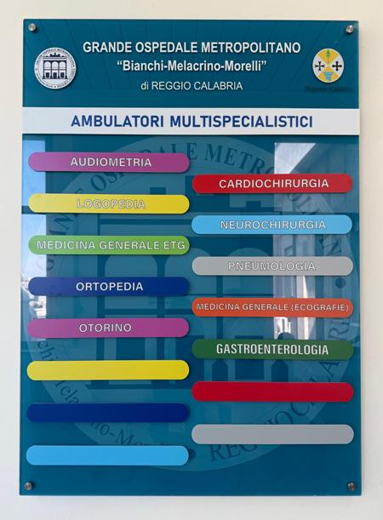
Attivazione Area Poliambulatoriale (P. O. “Riuniti”)
Attivati n. 9 ambulatori di prima visita con personale dedicato per le seguenti specialità:
Neurochirurgia,
Cardiochirurgia,
Pneumologia (con spirometria),
Ortopedia e Traumatologia,
Otorinolaringoiatria (compreso Audiometria e Logopedia),
Gastroenterologia,
Medicina Generale - Ecografia.
Gli ambulatori consentono una presa in carico centralizzata del paziente per garantire una gestione più efficace e efficiente dell’intero percorso assistenziale grazie al sistema di prenotazione in uscita per follow up successivi.

Slide 15
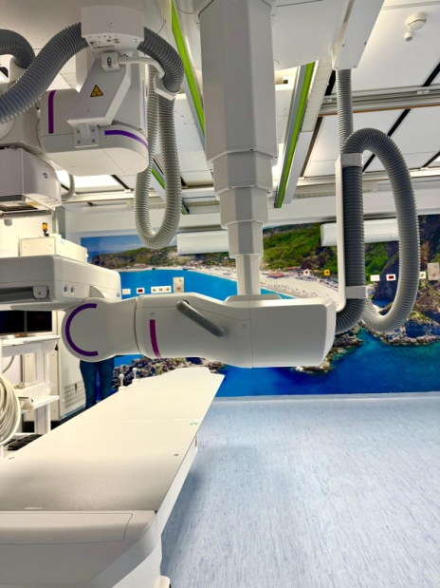
Ampliamento parco tecnologico Pronto Soccorso
Ampliamento del parco tecnologico per una gestione ancora più efficace e sicura dei pazienti che presentano patologie tempo-dipendenti grazie all’installazione, in aggiunta alla Tomografia Assiale Computerizzata (TAC), di un telecomandato (RX).
In precedenza i pazienti afferenti al Pronto Soccorso dovevano essere inviati presso le diagnostiche radiologiche site al primo piano con conseguente maggior utilizzo di risorse umane ed allungamento dei tempi di esecuzione degli esami in pazienti in fase acuta e critici con patologie tempo-dipendenti.

Slide 16

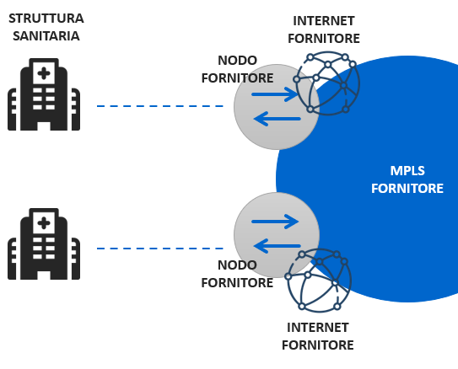
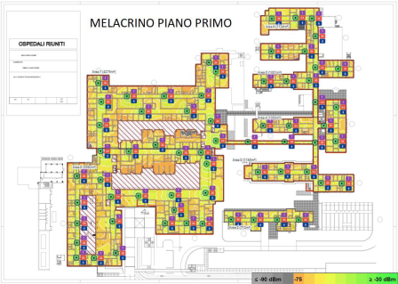
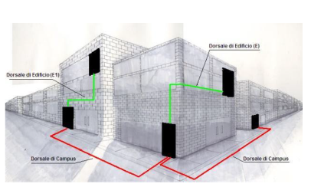
Incremento della Maturità Digitale
PNRR M6C2 1.1.1 di Ammodernamento del parco tecnologico e digitale ospedaliero (Digitalizzazione delle strutture ospedaliere DEA di Livello I e II)
Certificazione Incremento “Maturità Digitale” e avvio Cartella Clinica Elettronica Regionale;
Interventi di messa in sicurezza e ammodernamento della rete dei due Presidi Ospedalieri;
Realizzazione rete WIFI con 370 access point;
Connessione a banda larga Progetto Sanità Connessa;
Acquisto di n. 416 PC e 132 notebook.

Slide 17

Rafforzamento infrastrutture digitali
PNRR M1C1 - Investimento 1.1 " Infrastrutture digitali”
Migrazione al Cloud del Polo Strategico Nazionale,
Rafforzamento sicurezza infrastrutture digitali.

Slide 18

Attività Trapiantologica
Trapianti di Rene
Nel 2025 effettuati n. 13 trapianti di rene di cui 3 da donatore vivente con tecnica di chirurgia robotica.

Slide 19
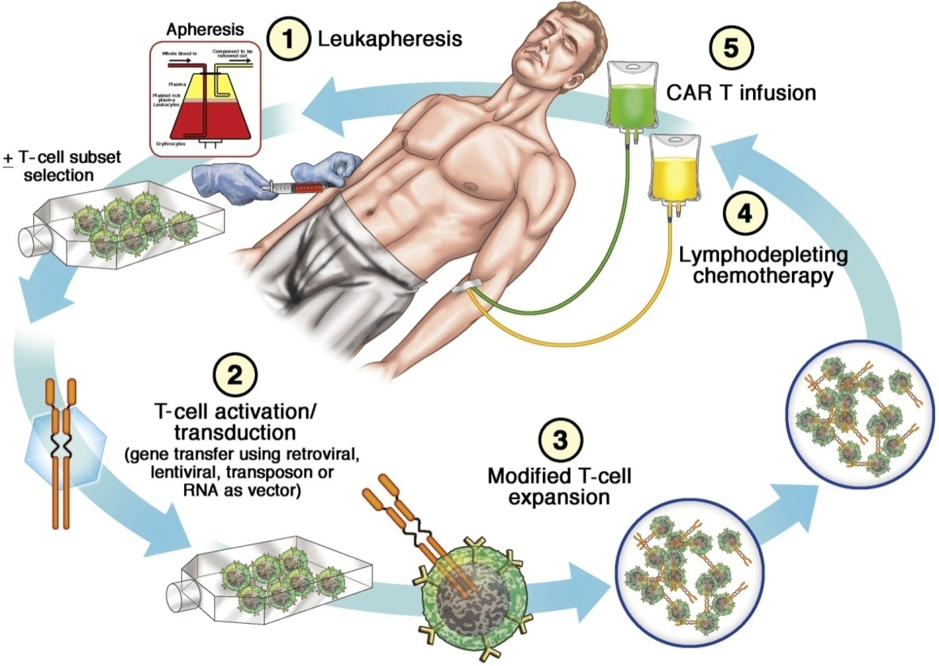
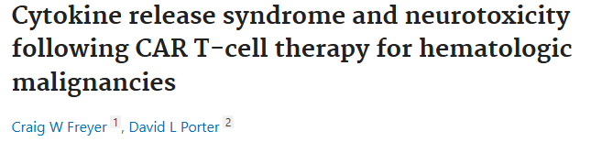
Trapianti di Midollo Osseo e Terapie Innovative anno 2025
Terapie Cellulari CAR-T
Il Centro Regionale Trapianti Midollo Osseo del G.O.M. è stato il primo centro del Sud Italia ad essere autorizzato per terapie CAR-T (anno 2019).
Nel 2025, inoltre, è stato autorizzato per terapie CAR-T in seconda linea nel Mieloma Multiplo (primo centro in Italia).
Volumi di attività trapiantologica e Car-T
Anno 2025 (dati provvisori al 5.12.2025)
N. 114 Trapianti autologhi,
N. 48 Trapianti allogenici,
N. 32 Terapie cellulari CAR-T.

Slide 20


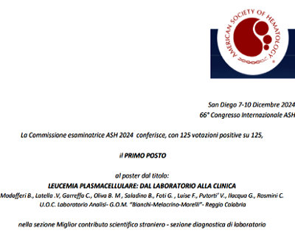
Certificazioni di qualità e premi nel 2025
Certificazione EBMT: il Centro Nazionale Trapianti ha sottoposto ad ispezione il Programma Trapianti di Reggio Calabria riconoscendone le qualità ambientali e organizzative.
Programma Trapianti Cellule Staminali del GOM riceve il rinnovo dell’accreditamento JACIE. Requisito indispensabile per poter Car-T e terapie innovative.
Primo posto come
miglior contributo scientifico straniero al 66° Annual Meeting dell’American Society of Hematology
per la UOC Laboratorio Analisi
Il Centro di Tipizzazione Tissutale del GOM ottiene il rinnovo dell'accreditamento dalla European Federation for Immunogenetics (EFI)

Slide 21

Il Centro Regionale Epilessie del Grande Ospedale Metropolitano “Bianchi-Melacrino-Morelli” di Reggio Calabria ha ottenuto il prestigioso riconoscimento della Lega Italiana contro l’Epilessia (LICE) come Centro Medico di III livello – dedicato all’età adulta – per la diagnosi e la cura delle epilessie, per il triennio 2024-2027.
La LICE prevede tre livelli di accreditamento e il III livello rappresenta il massimo livello di riconoscimento nazionale per i Centri Epilessia.

Slide 22
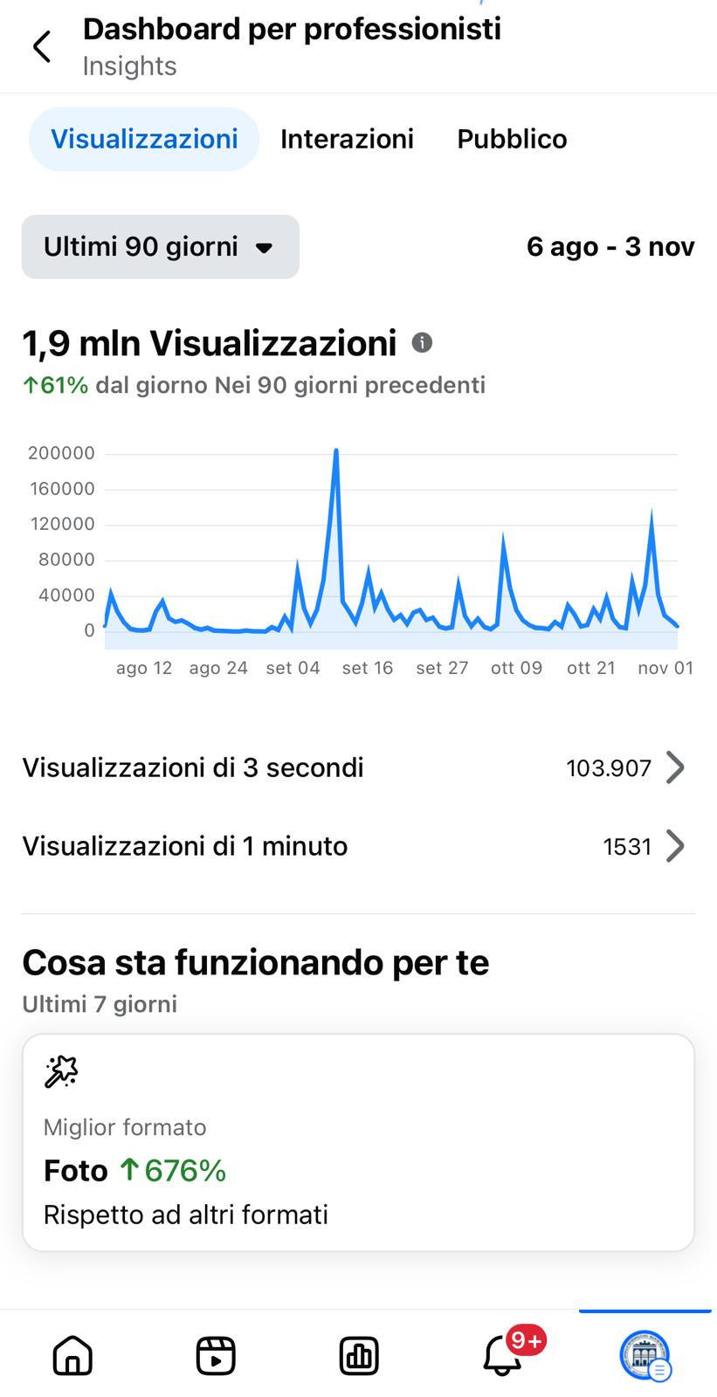
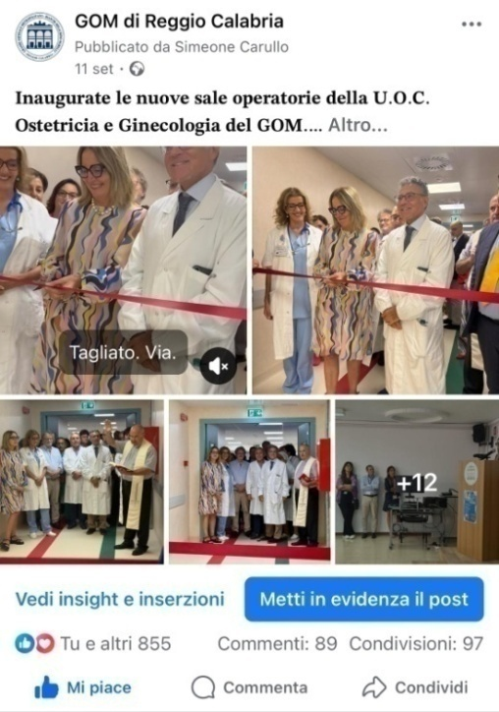
Comunicare la sanità
GOM COMMUNITY: a Luglio nasce la prima newsletter interna pensata per informare “in pillole” i dipendenti sulle novità aziendali di maggior interesse, attraverso uno strumento dinamico, sintetico, aggiornato, con cadenza periodica
La comunicazione in numeri (nel 2025):
Follower pagina Facebook GOM: 24.545
Visualizzazioni sito istituzionale: circa 120.000
Numero News pubblicate: 174
Segnalazione evase SaniBook: 83

Slide 23
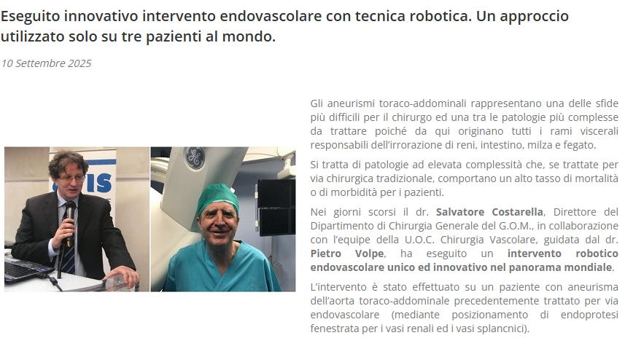


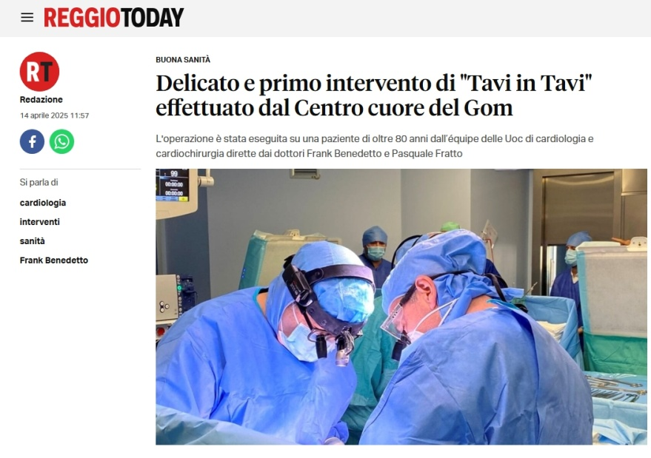

Raccontare l’eccellenza

Slide 24
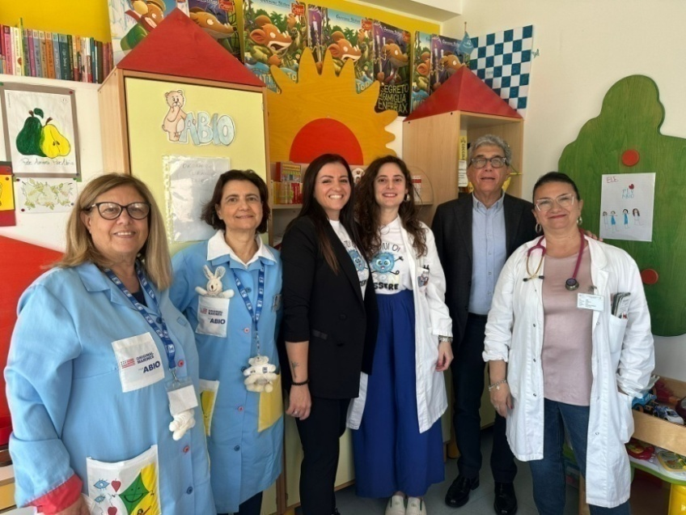
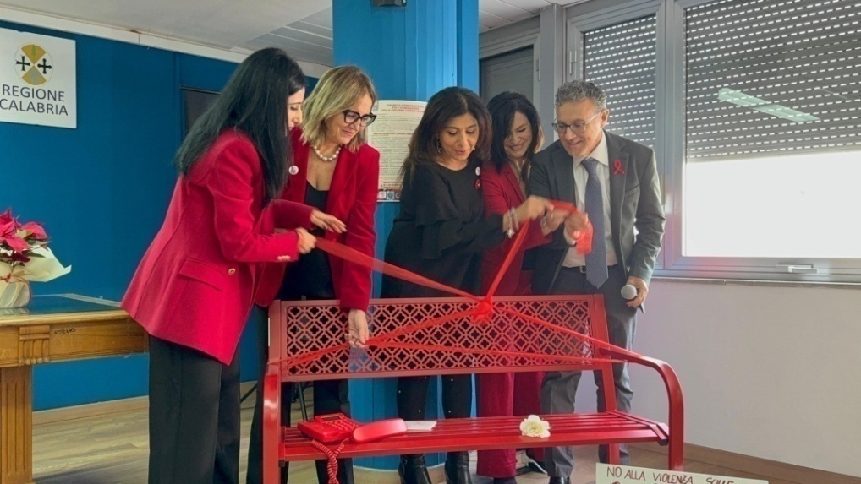
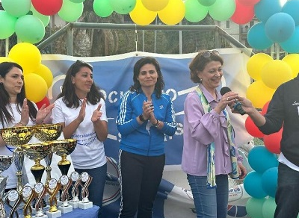
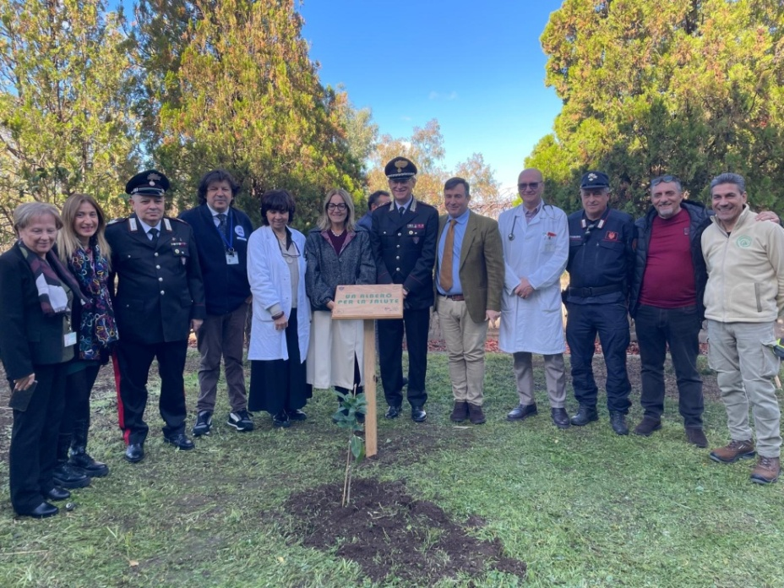
I progetti condivisi
GOM-Regione Calabria-Associazione ABIO:
“Azioni di BenESSERE”, un nuovo modello educativo per i bambini della Pediatria
GOM-Associazione Grace:
“Qui, io scelgo di rinascere”, inaugurazione panchina antiviolenza
GOM-Polisportive Giovanili Salesiane:
“Giochiamo per un sorriso”, sport e solidarietà per il reparto di Oncoematologia Pediatrica
GOM-Raggruppamento Carabinieri Biodiversità-FADOI,
“Un albero per la salute”, per la promozione
di un approccio One Health

Slide 25
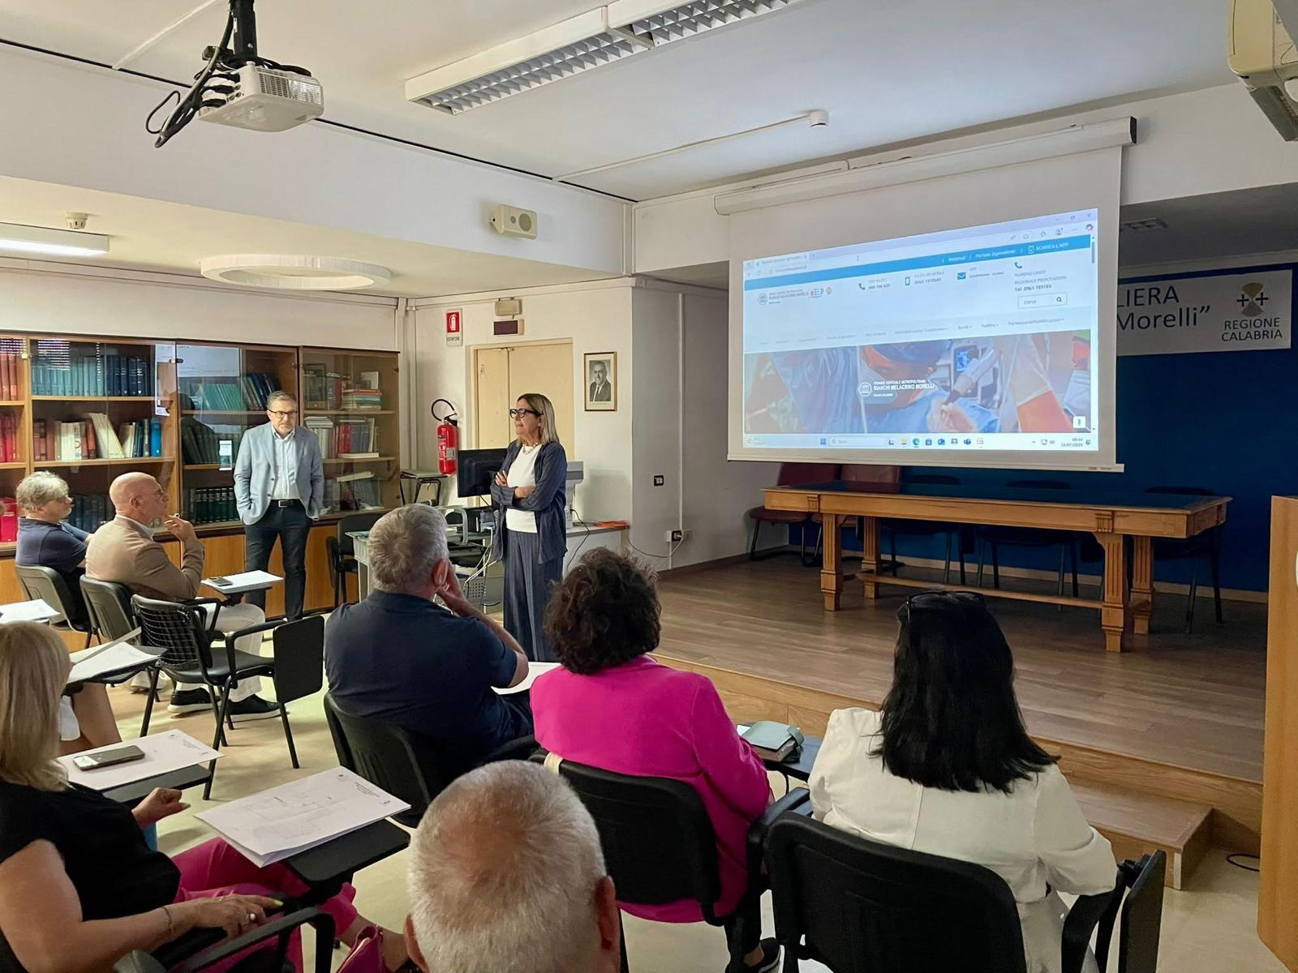
Il valore della formazione sulla sicurezza
Corsi sulla sicurezza nei luoghi di lavoro D. Lgs. n. 81/08
Costituzione della rete dei dirigenti e dei preposti D. Lgs. n. 81/08
Anno 2025:
8 corsi di formazione per i dipendenti D. Lgs. n. 81/08
2 corsi di formazione antincendio
Avviati i corsi radioprotezione (completamento della formazione entro fine anno)
Ricostituzione della Commissione per il rischio radiologico
Avviato service per camici piombati e altri DPI necessari

Slide 26
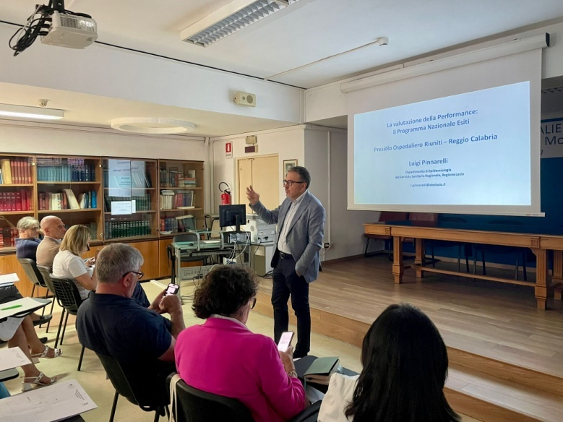



Il valore della formazione
Il G.O.M. è Standard-Provider accreditato per l’erogazione di Educazione Continua in Medicina (ECM).
Anno 2025: 37 corsi ECM

Slide 27

Nuove professionalità per nuove linee di attività
Data Protecion Officer (DPO)
per attività di tutela della privacy e per supporto alla cybersecurity
Loss Adjuster
Per supporto al Comitato di Valutazione Sinistri

Slide 28

Piano Emergenza Ospedaliera
Aggiornamento Piano Emergenza Ospedaliera - Pronta disponibilità dirigenza e comparto (fermo dal 1999).

Slide 29
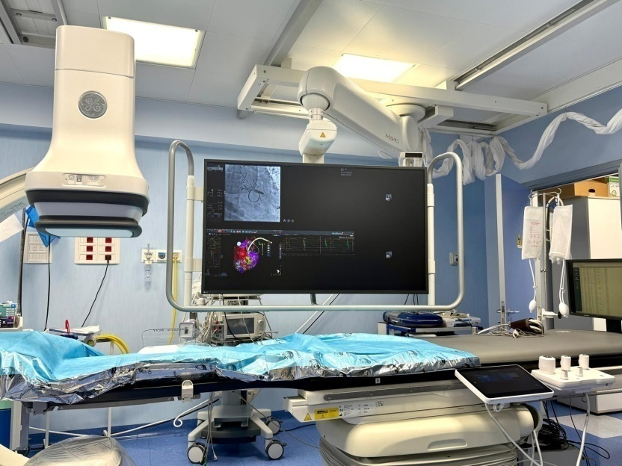
Ultimazione lavori e attrezzature PNRR
NUOVE ATTREZZATURE (finanziate con fondi di cui al DCA n. 5/2022 e con fondi PNRR)
Apparecchiature in funzione nel 2025
n. 1 Telecomandato per esami di pronto soccorso - P.O. “Riuniti”
n. 3 Angiografi cardiologici/vascolari – P.O. “Riuniti”
n. 1 Densitometro Osseo (MOC) - P.O. “Morelli”
n. 1 Telecomandato per esami di radiologia – P.O. “Morelli”
n. 1 Pensile di radiologia – P.O. “Riuniti”
Apparecchiature già acquistate da installare
n. 1 RMN da 3 tesla – P.O. “Morelli”
n. 1 RMN da 1.5 tesla - P.O. “Riuniti”
n. 1 TAC 256 slices – P.O. “Morelli”
n. 2 Telecomandati per esami di radiologia - P.O. “Riuniti”
n. 1 Telecomandato per esami di radiologia – P.O. “Morelli”
n. 1 Ortopantomografo digitale - P.O. “Riuniti”
Apparecchiature da acquistare
n. 1 TAC/Gamma Camera - P.O. “Riuniti”
n. 1 Angiografo biplano - P.O. “Riuniti”
n. 1 Acceleratore lineare – P.O. “Morelli”
LAVORI
Realizzazione delle nuove sale operatorie di Oculistica.
Realizzazione della Holding e dell’accettazione del Pronto Soccorso.

Slide 30


